Slide 1
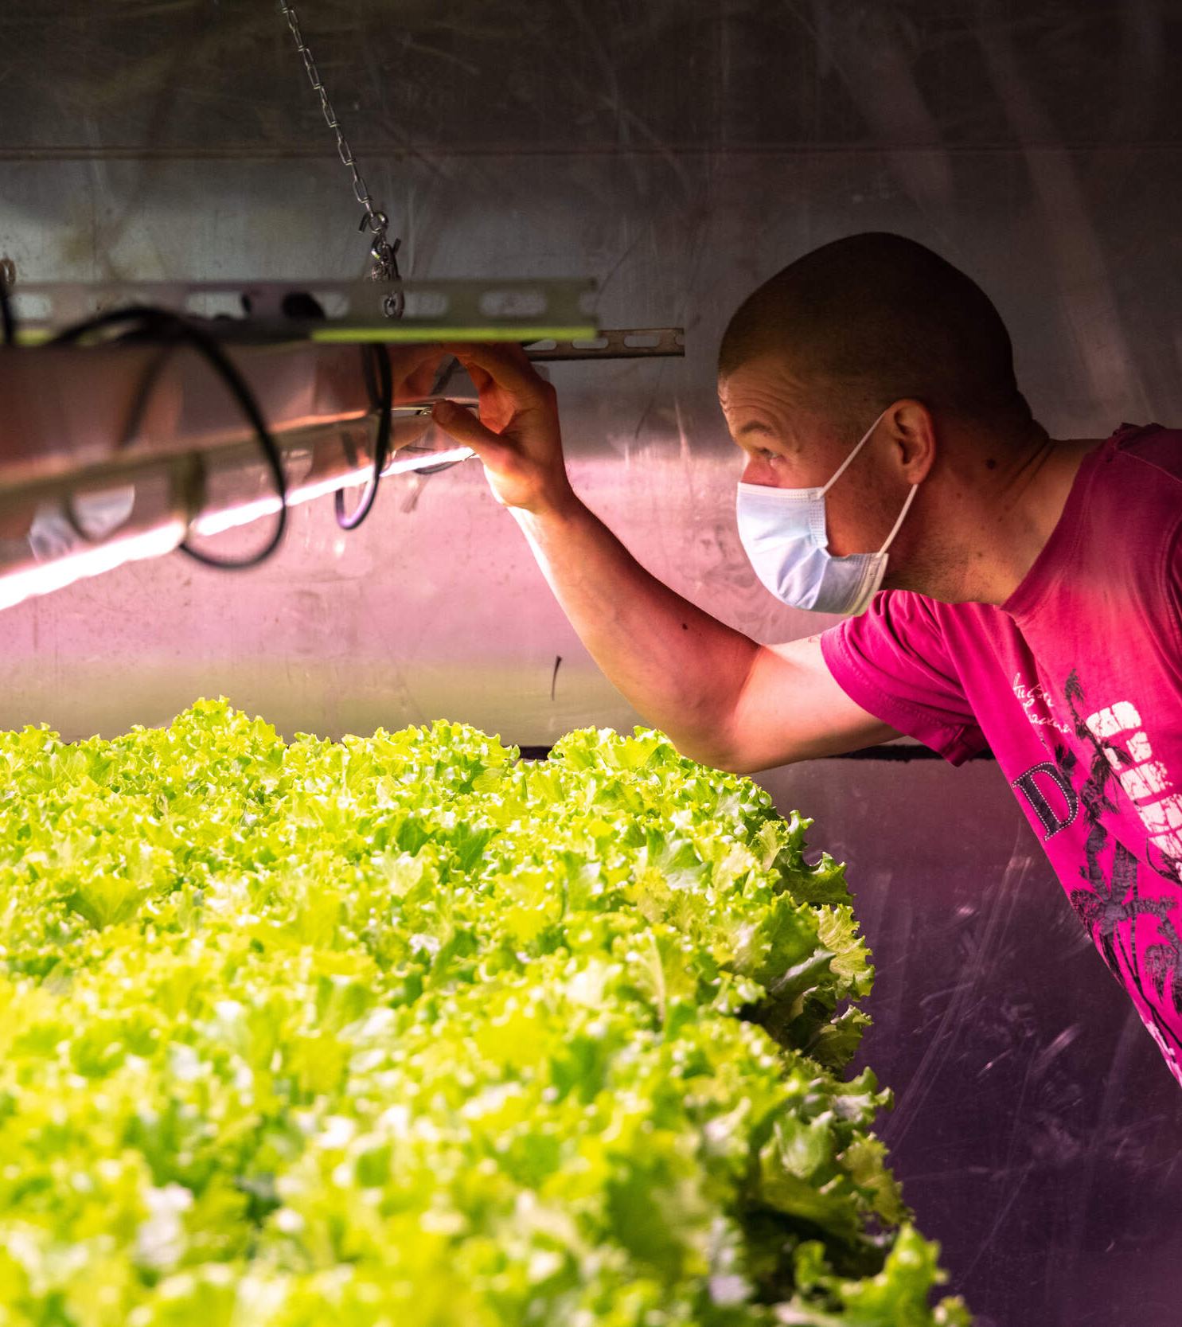
Hyväksiluvut
Aiemmin suoritetut opinnot tutkintoon
Kari Lehti
30.8.2023

Slide 2
Tässä esityksessä
1
2
3
4
5
Hyväksiluvun periaatteet ja ohjeistus
Korvaavuudet
Sisällytys
Henkilökohtainen suoritus
Hakuprosessi

Slide 3

Hyväksiluvun periaatteet
Hyväksilukua haetaan muualla kuin Aalto-yliopistossa suoritetuista opinnoista.
  Jos olet suorittanut Aallossa aikaisemmin opintoja, joita haluat sisällyttää nykyiseen tutkintoon, voit lisätä ne suoraan HOPSiin.
Max. 50% tutkinnosta saa olla hyväksiluettuja opintoja
Hyväksiluetut opinnot TÄYTYY sisällyttää tutkintoon, päätöstä ei voi purkaa tai perua
Notes:
Aallossa, ml. avoin yliopisto

Slide 4
Hyväksiluvun periaatteet: mitä hyväksiluetaan
Hyväksiluettavat opinnot voivat olla yliopisto- tai ammattikorkeakouluopintoja, tai muulla tavalla hankittua osaamista (opinnollistaminen)
Opinnäytetyötä (kandityö, DI-työ) ei hyväksilueta
CHEM-A1500 Työssäoppiminen voidaan hyväksilukea myös AUK- tai RUK-todistuksella tai 12 kk kokopäiväistä työskentelyä vastaavalla työkokemuksella (ohjeet löytyvät kurssin MyCourses-sivuilta)

Slide 5
Hyväksiluvun periaatteet: säännöt ja ohjeet
Ohjeistus löytyy Opiskelijan oppaasta: Tukea opintoihin – Hakemukset, ohjeet ja säännöt – Opintojen hyväksiluku
Aalto-yliopiston hyväksilukuohjeet (linjaukset)
Opintojen korvaaminen ja sisällyttäminen Sisussa
Hae korvaavuutta, sisällytystä tai henkilökohtaista suoritusta

Slide 6

Korvaavuus
Korvaavuus = korvataan Aallon tutkintoon kuuluva kurssi muualla suoritetulla vastaavasisältöisellä yhdellä tai useammalla kurssilla
Kurssien sisällön ja oppimistavoitteiden täytyy vastata toisiaan

Slide 7
Korvaavuus: mitä korvaavuuteen vaaditaan
Korvattavan kurssin (Aallon kurssin) vastuuopettajan täytyy hyväksyä korvaavuus opiskelijan jätettyä hakemus
Hakemuksen liitteeksi tulee suoritusote ja korvaavan kurssin kurssikuvaus
  Suoritusotteessa tai vastaavassa tulee näkyä suorituspaikka, ajankohta, arvostelu ja vastuuopettaja
  Kurssikuvaus mahdollisimman tarkka; linkki opinto-oppaaseen on hyvä
Korvaavuutta haetaan Sisussa, ohjeet löytyvät Opiskelijan oppaasta
Notes:
Huom. Vastuuopettajat katsovat sisältöjen vastaavuutta varsin tarkasti. Lähes samannimiset kurssit eri suomalaisissa yliopistoissa voivat olla hyvinkin erisisältöisiä. Esim. Aalto CHEM-A1270 Yleinen kemia vs HY AYKEK110 Kemian perusteet / ÅA Kemiska ämnen och reaktionslära, 260015.0 + Kemisk jämvikt och drivkraft, 260017.0

Slide 8

Sisällytys
Sisällytys = muualla suoritettu opinto tai osaaminen sellaisenaan osaksi nykyistä tutkintoa
Voit sisällyttää yksittäisiä kursseja tai kokonaisuuksia (esim. sivuaine)
Sisällytetään tavallisesti vapaasti valittaviin opintoihin tai sivuaineena

Slide 9
Sisällytys: mitä sisällytykseen vaaditaan
Sivuaineen sisällytys:
  Yksittäisinä kursseina otsikon CHEM3042 Sivuaine toisessa yliopistossa alle
  Jos opinnot on suoritettu kokonaisuutena, voidaan kokonaisuus sisällyttää sellaisenaan. Hakemuksen liitteeksi opintosuoritusote, jossa näkyy kokonaisuuden nimi.
Hakemuksen liitteeksi suoritusote ja sisällytettävien opintojen kurssikuvaus tai muulla tavoin hankitun osaamisen kuvaus
  Suoritusotteessa tai vastaavassa tulee näkyä suorituspaikka, ajankohta, arvostelu ja vastuuopettaja
  Kurssikuvaus mahdollisimman tarkka; linkki opinto-oppaaseen on hyvä
Sisällytystä haetaan Sisussa, ohjeet löytyvät Opiskelijan oppaasta

Slide 10

Henkilökohtainen suoritus
Henkilökohtaisesta suorituksesta sovitaan AINA opettajan kanssa ensin!
Henkilökohtainen suoritus voi olla esimerkiksi:
  Opettajalle tehty projektityö
  Kirjatentti
  Muu opetuksen ulkopuolella suoritettu tehtävä.

Slide 11
Henkilökohtainen suoritus: miten haetaan
Henkilökohtainen suoritus hyväksytään aina tiettyyn tutkintoon ja tiettyyn kohtaan tutkintoa
  Esim. kandin vapaasti valittaviin opintoihin
Myönnetään useimmiten jatko-opiskelijoille tai täydentämään korvaavuutta, josta puuttuu tietty selkeä osasuoritus
Osasuoritusten hyväksymisestä aina neuvoteltava vastuuopettajan kanssa

Slide 12
Opinnollistaminen
Muutoin kuin muodollisessa koulutuksessa hankitun osaamisen liittäminen tutkintoon; osaamisen täytyy täyttää suoritettavan tutkinnon ja koulutusohjelman osaamistavoitteet.
Esim. omaehtoisen opiskelun kautta, luottamustoimissa, harrastuksissa tai työelämässä; huom. opitut tiedot ja taidot, ei pelkkä kokemus.
Osasuoritusten hyväksymisestä aina neuvoteltava vastuuopettajan kanssa
Ole yhteydessä opintojakson vastuuopettajaan ennen hakemuksen jättämistä.
Opinnollistettavaa osaamista verrataan korvattavien opintojaksojen osaamistavoitteisiin; kirjallisen dokumentoinnin lisäksi mahdollisesti näyttöä osaamisestasi, esim. suullinen tai kirjallinen tentti, essee, portfolio tai harjoitustyö.

Slide 13

Hakuprosessi
Prosessi käynnistyy aina opiskelijan aloitteesta: hakemus Sisussa
  Yhteydenotto vastuuopettajaan vain kun henkilökohtainen suoritus tai opinnollistaminen
Suoritukset hyväksiluetaan hyväksytty-merkinnällä
Hakemukset pyritään käsittelemään noin kolmen viikon sisällä (huomioi kuitenkin ruuhka-ajat, esim. syksyn aloitus)
Notes:
Jos ei kuulu mitään 3 viikon sisällä, ota yhteyttä studies-chem@aalto.fi

Slide 14
Hakuprosessi: miten haetaan
Ohjeistus löytyy Opiskelijan oppaasta: Tukea opintoihin – Hakemukset, ohjeet ja säännöt – Sisu-ohjeiden etusivu – Opintojen korvaaminen ja sisällyttäminen Sisussa
Korvaavuus: kurssiesitteen kautta
Sisällytys: opintoluonnoksen avulla
Henkilökohtainen suoritus: opiskelijan yhteydenotto vastuuopettajaan

Slide 15
Hakuprosessi: vaaditut liitteet
Sähköisesti allekirjoitettu tai yliopiston/oppilaitoksen leimalla varustettu suoritusote tai todistus liitetiedostona. Myös Oma opintopolku -palvelun kautta jaettu linkki kelpaa.
  Kuvakaappaus Oma opintopolku-palvelusta ei kelpaa opintosuoritusotteeksi.
  Liitteessä pitää näkyä selvästi suorituspäivämäärä, laajuus ja suorittajan tiedot
Kurssikuvaus tai muu selvitys muualla suoritettujen opintojen sisällöstä (liitetiedostona tai linkki)
  Kuvauksen pitää olla opintojen suoritusajankohdan kuvaus.
  Ellet löydä kuvausta, ole yhteydessä siihen korkeakouluun, jossa olet opintojakson suorittanut.
Yliopiston todistus tai selvitys siitä, että suoritettu opintokokonaisuus on vahvistettu kokonaisuus, jos haet muualla suoritetun opintokokonaisuuden hyväksilukua, kuten sivuainetta.
  Esimerkiksi opinto-oppaan kuvaus siitä, mistä kursseista opintokokonaisuuden voi koostaa.
Selvitys opintojakson laajuudesta, jos laajuutta ei ole ilmoitettu ECTS-pisteinä.
Notes:
Aina vaaditaan suoritusote tai vastaava sekä kurssikuvaus.

Slide 16
Hakuprosessi: korvaavuus
Siirry Opintojen rakenne -sivulle.
Etsi korvattava kurssi. Klikkaa kurssikoodia ja siirry välilehdelle Korvaavuudet.
Klikkaa Hyväksiluku-kohta auki ja paina Siirry hakemukseen -nappia.
Paina Lisää opinnon tai osaamisen tiedot -nappia ja täytä kysytyt tiedot.
Valitse haluatko päätöksen tiedoksesi vain Sisussa vai myös kirjepostitse (pyyntö: postitse vain poikkeustapauksissa)
Paina Lähetä hakemus -nappia.

Slide 17
Hakuprosessi: sisällytys
Siirry Opintojen rakenne -osioon.
Luo opintoluonnos haluttuun kohtaan opintosuunnitelmassasi
Klikkaa opintoluonnos auki ja valitse Ehdota suoritusta -painiketta.
Täytä suorituksen nimi (opinnon/kurssin nimi ilman koodia) ja muut kysytyt tiedot (seuraava ikkuna). Osa tiedoista siirtyy opintoluonnokselta automaattisesti.
Liitä hakemukselle suoritusote sekä opinnon kuvaus. Ilman näitä hakemusta ei voida käsitellä.
Valitse haluatko päätöksen tiedoksesi vain Sisussa vai myös kirjepostitse (pyyntö: postitse vain poikkeustapauksissa).
Paina Lähetä hakemus -nappia.

Slide 18
Hakuprosessi: hakemuksen jälkeen
Kun hakemus on lähetetty, voit halutessasi tulostaa tai perua sen.
Huom! Peruttua hakemusta ei voi enää lähettää uudestaan käsiteltäväksi.
Voit lisätä hakemukselle liitteitä lähettämisen jälkeen, kun hakemus on Haettu-tilassa
Et voi poistaa lisäämiäsi liitteitä sen jälkeen, kun olet lähettänyt hakemuksen.
Kun hakemus on otettu käsittelyyn, et voi enää lisätä liitteitä.
Lähettämäsi hakemus voidaan tarvittaessa palauttaa sinulle, jolloin voit täydentää sitä.
Jos asialla on kiire, olethan yhteydessä kandiohjelman suunnittelijaan (Kari Lehti)

Slide 19
Kiitos!
Kysymyksiä?

